Slide 1
Общество с ограниченной ответственностью
«Центр оценки «Эксперт-профи»
г. Пятигорск
НЕЗАВИСИМАЯ ОЦЕНКА КАЧЕСТВА

Slide 2
Независимая оценка качества условий осуществления образовательной деятельности организациями, осуществляющими образовательную деятельность установлена Федеральным законом от 29 декабря 2012 г. № 273-ФЗ «Об образовании в Российской Федерации», статья 95.2
Независимая оценка качества условий осуществления образовательной деятельности организациями, осуществляющими образовательную деятельность, проводится в целях предоставления участникам отношений в сфере образования информации об уровне организации работы по реализации образовательных программ на основе общедоступной информации (Статья 95.2. п.1).
Независимая оценка качества условий осуществления образовательной деятельности организациями проводится общественными советами по независимой оценке качества не чаще чем один раз в год и не реже чем один раз в три года в отношении одной и той же организации (Статья 95.2. п.6).
По результатам НОКО готовится Обязательный публичный отчет Главы КЧР, а так же составляется Всероссийский рейтинг субъектов по итогам НОК.

Slide 3
Независимая оценка качества проводится в соответствии
Федеральный закон от 5 декабря 2017 г. № 392-ФЗ «О внесении изменений в отдельные законодательные акты Российской Федерации по вопросам совершенствования проведения независимой оценки качества условий оказания услуг организациями в сфере культуры, охраны здоровья, образования, социального обслуживания и федеральными учреждениями медико- социальной экспертизы»;
Постановление Правительства Российской Федерации от 14 ноября 2014 г. № 1202 «О порядке осуществления координации деятельности по проведению независимой оценки качества оказания услуг организациями в сфере культуры, социального обслуживания, охраны здоровья и образования и общего методического обеспечения проведения указанной оценки»;
Постановление Правительства Российской Федерации от 14 ноября 2014 г. № 1203 «Об уполномоченном федеральном органе исполнительной власти, определяющем состав информации о результатах независимой оценки качества условий осуществления образовательной деятельности организациями, осуществляющими образовательную деятельность, условий оказания услуг организациями культуры, социального обслуживания, медицинскими организациями, федеральными учреждениями медико-социальной экспертизы, включая единые требования к такой информации, и порядок ее размещения на официальном сайте для размещения информации о государственных и муниципальных учреждениях в информационно- телекоммуникационной сети «Интернет»;
Постановление Правительства Российской Федерации от 31 мая 2018 г. № 638 «Об утверждении Правил сбора и обобщения информации о качестве условий оказания услуг организациями в сфере культуры, охраны здоровья, образования, социального обслуживания и федеральными учреждениями медико-социальной экспертизы»;
Приказ Министерства труда и социальной защиты Российской Федерации от 31 мая 2018 г. № 344н «Об утверждении Единого порядка расчета показателей, характеризующих общие критерии оценки качества условий оказания услуг организациями в сфере культуры, охраны здоровья, образования, социального обслуживания и федеральными учреждениями медико- социальной экспертизы».

Slide 4
Динамика НОК 2019-2021 гг.

Slide 5
Общественный совет
В целях создания условий для проведения НОКО на федеральном, региональном и муниципальном уровнях при уполномоченных органах государственной власти, органах местного самоуправления создаются общественные советы по проведению НОКО.
Составы Общественных советов по НОКО утверждаются сроком на три года.
Численность членов Общественного совета по НОКО не может быть менее чем пять человек (часть 2.1 статьи 95.2 Федерального закона № 273-ФЗ).
Общественный совет по НОКО:
определяет перечни организаций, осуществляющих образовательную деятельность, в отношении которых проводится независимая оценка;
принимает участие в рассмотрении проектов документации о закупках работ, услуг, а также проектов государственного, муниципального контрактов, заключаемых Минпросвещения России, органами исполнительной власти субъектов Российской Федерации, осуществляющими государственное управление в сфере образования, органами местного самоуправления с организацией-оператором;
проводит независимую оценку с учетом информации, представленной организацией- оператором;
представляет соответственно в Минпросвещения России, органы исполнительной власти субъектов Российской Федерации, осуществляющие государственное управление в сфере образования, органы местного самоуправления результаты НОКО, а также предложения об улучшении деятельности организаций.

Slide 6
Министерство образования и науки Карачаево-Черкеской Республики, органы местного самоуправления:
обеспечивают на своих официальных сайтах в сети «Интернет» техническую возможность выражения мнений гражданами о качестве условий осуществления образовательной деятельности организациями (часть 12 статьи 95.2 Федерального закона № 273-ФЗ);
заключают с организациями-операторами государственные, муниципальные контракты на выполнение работ (оказание услуг) по сбору и обобщению информации о качестве условий осуществления образовательной деятельности организациями в соответствии с Федеральным законом № 44-ФЗ;
предоставляют организации-оператору общедоступную информацию о деятельности образовательных организаций, формируемую в соответствии с государственной и ведомственной статистической отчетностью (в случае, если она не размещена на официальном сайте организации);
обеспечивают размещение информации о результатах НОКО на официальном сайте для размещения информации о государственных и муниципальных учреждениях в сети «Интернет» (сайт bus.gov.ru);
Органы исполнительной власти субъектов Российской Федерации, осуществляющие государственное управление в сфере образования, и органы местного самоуправления обеспечивают размещение информации о результатах НОКО, в том числе и на своих официальных сайтах;
рассматривают и учитывают в своей управленческой деятельности результаты НОКО, рекомендации по совершенствованию системы образования, предоставленные Общественным советом по результатам проведения НОКО.

Slide 7
Оператор НОК
Операторами не могут являться государственные и муниципальные организации, оказывающие гражданам услуги в сфере культуры, охраны здоровья, образования, социального обслуживания, и федеральные учреждения медико-социальной экспертизы, а также негосударственные организации, оказывающие гражданам услуги в указанных сферах за счет средств бюджетов бюджетной системы Российской Федерации.
Оператор осуществляет сбор и обобщение информации о качестве условий оказания услуг организациями в сфере образования в соответствии с порядком сбора и обобщения информации о качестве условий оказания услуг организациями в сфере культуры, охраны здоровья, образования, социального обслуживания и федеральными учреждениями медико-социальной экспертизы, утверждаемым Правительством Российской Федерации, а также показателями, характеризующими общие критерии оценки качества условий оказания услуг такими организациями.

Slide 8
Мероприятия Оператора НОК предусмотренные в обязательном порядке:
очное посещение образовательных организаций, в отношении которых проводится оценка качества условий осуществления образовательной деятельности организациями;
защиту от «накрутки» с одного IP-адреса при проведении онлайн опроса потребителей образовательных услуг (не более одной анкеты, при повторном ее представлении с данного IP-адреса она не должна учитываться);
представление в составе отчетной документации оригиналов заполненных форм по результатам выезда (в качестве приложений к заполненным формам должны быть представлены фото и/или видеоматериалы, подтверждающие качество условий осуществления образовательной деятельности), форм интервьюирования (в телефонной, онлайн форме и др.) получателей услуг.

Slide 9
Организация проведения анкетирования
Получателями образовательных услуг являются обучающиеся организаций (достигшие 14-летнего возраста), осуществляющих образовательную деятельность по основным общеобразовательным программам, образовательным программам среднего профессионального образования, основным программам профессионального обучения, дополнительным общеобразовательным программам, и их родители (законные представители).
Для выявления мнения граждан формируется для каждой образовательной организации в зависимости от общей численности получателей услуг в данной организации в течение календарного года, предшествующего году проведения НОКО, и составляет 40% от объема генеральной совокупности, но не более 600 респондентов в одной образовательной организации.
В связи с ситуацией, связанной с распространением новой коронавирусной инфекции, объем выборочной совокупности респондентов по рекомендации Минтруда России (Мухтиярова Е.В., письмо от 4 июня 2020 г. № 28-0/10/В-4286) может быть снижен до 10 %.
Проведение анкетирования (опроса) получателей образовательных услуг допустимо проводить в форме интервьюирования/телефонного опроса или с помощью онлайн анкетирования (с помощью анкеты, размещенной на специализированном сайте).

Slide 10
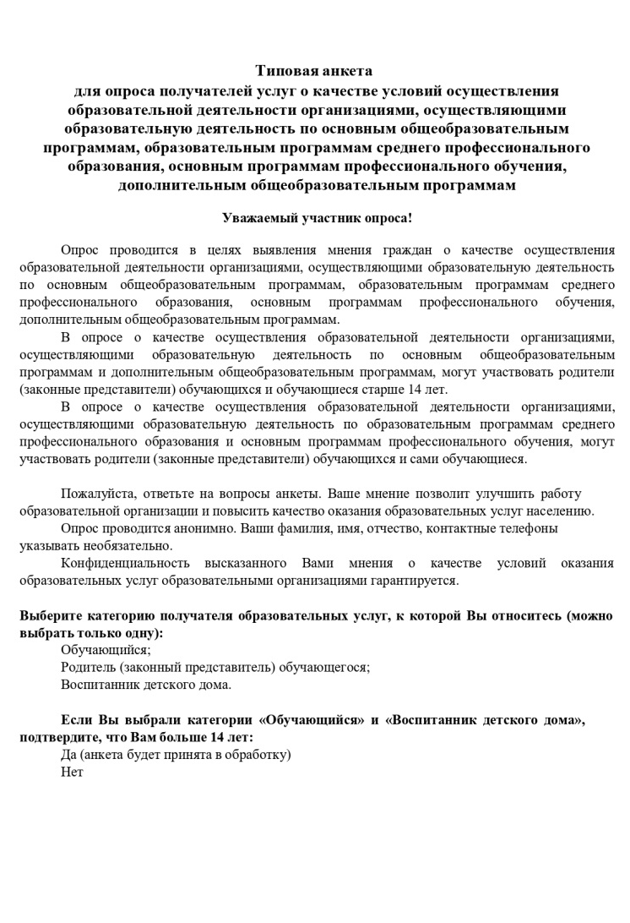
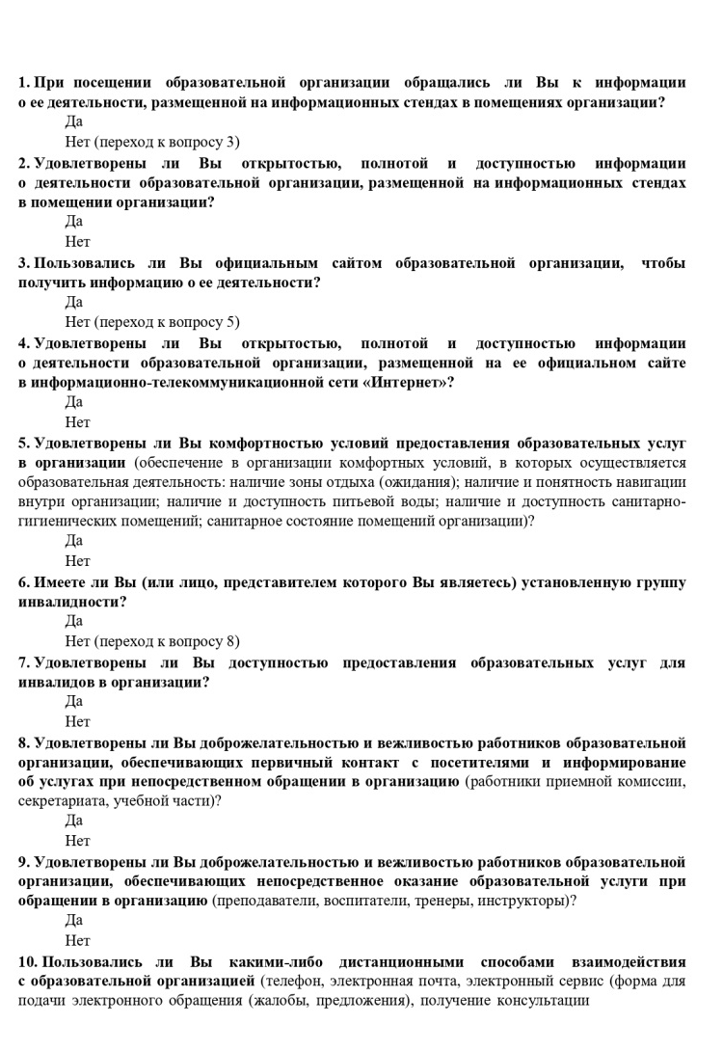
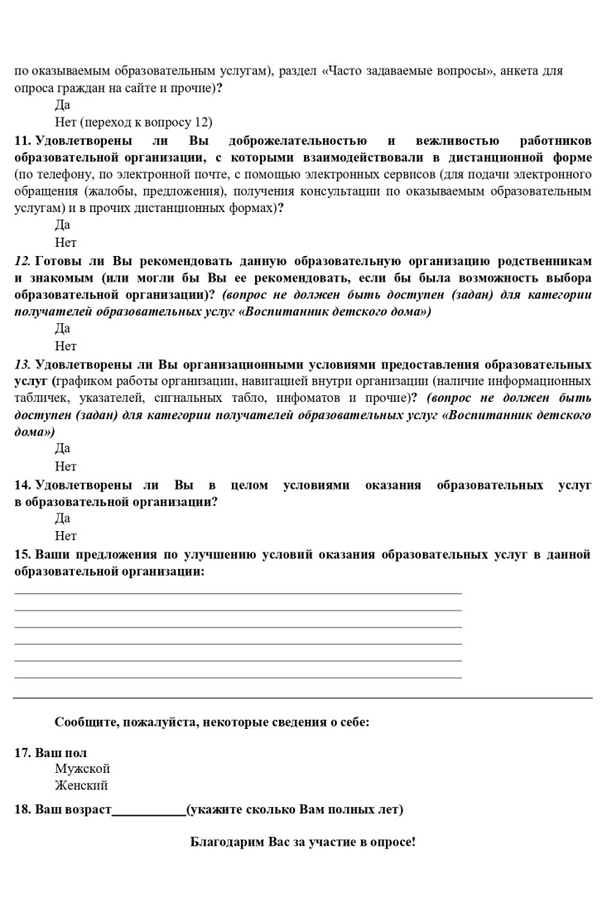
Типовая анкета для опроса получателей услуг

Slide 11
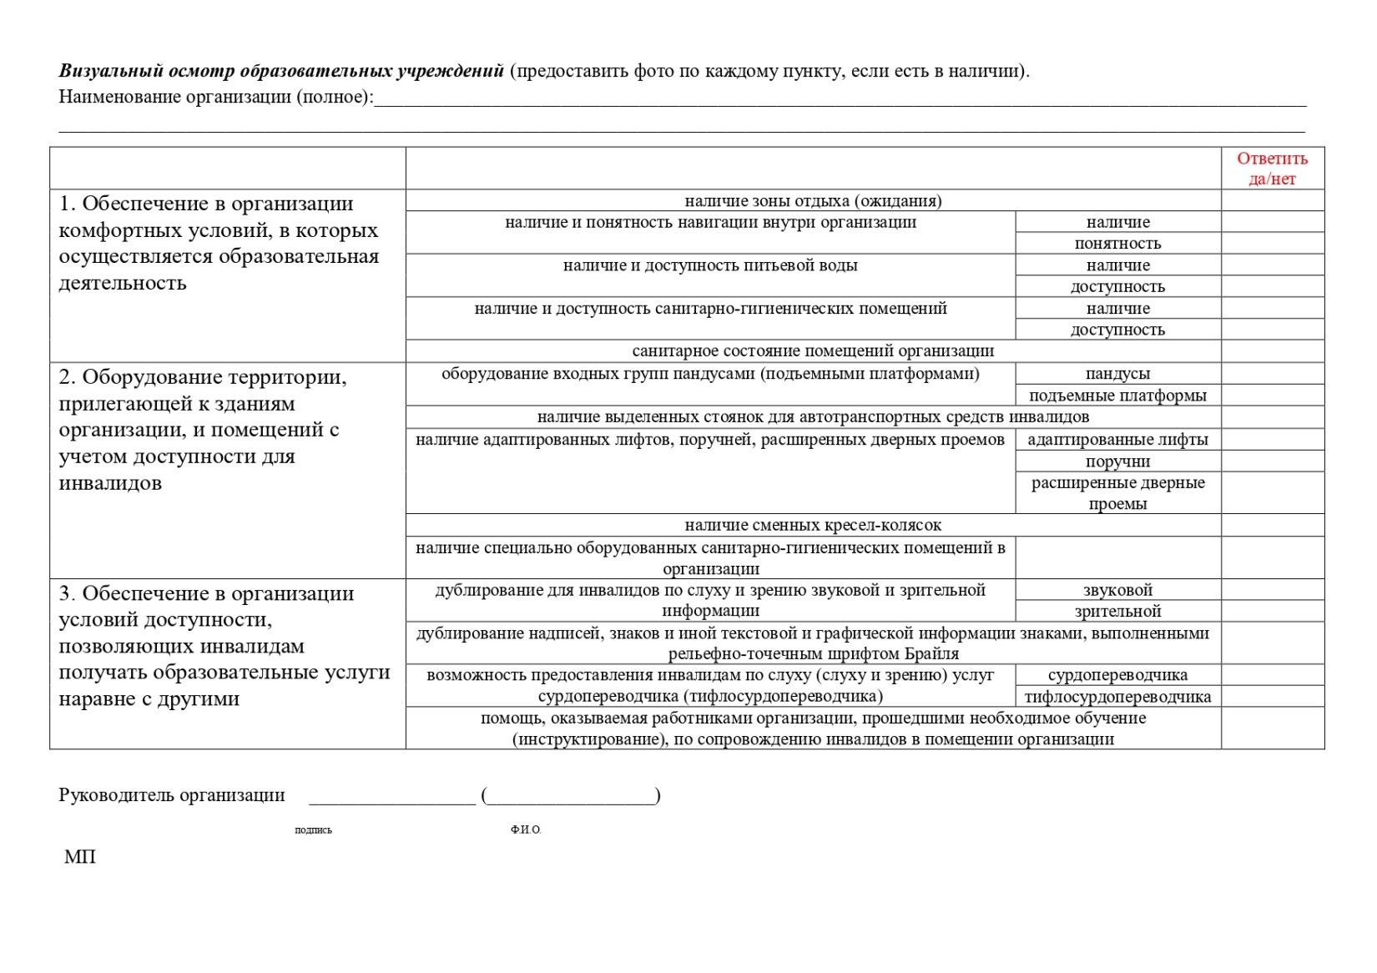
Лист визуального осмотра организации

Slide 12
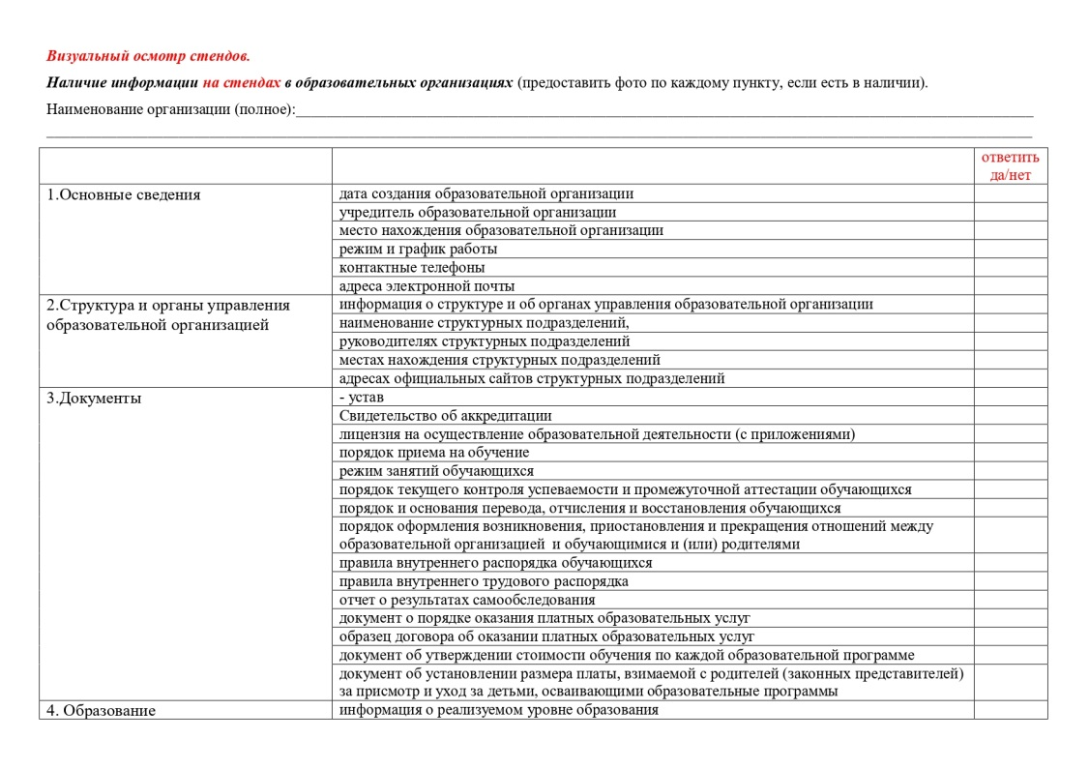
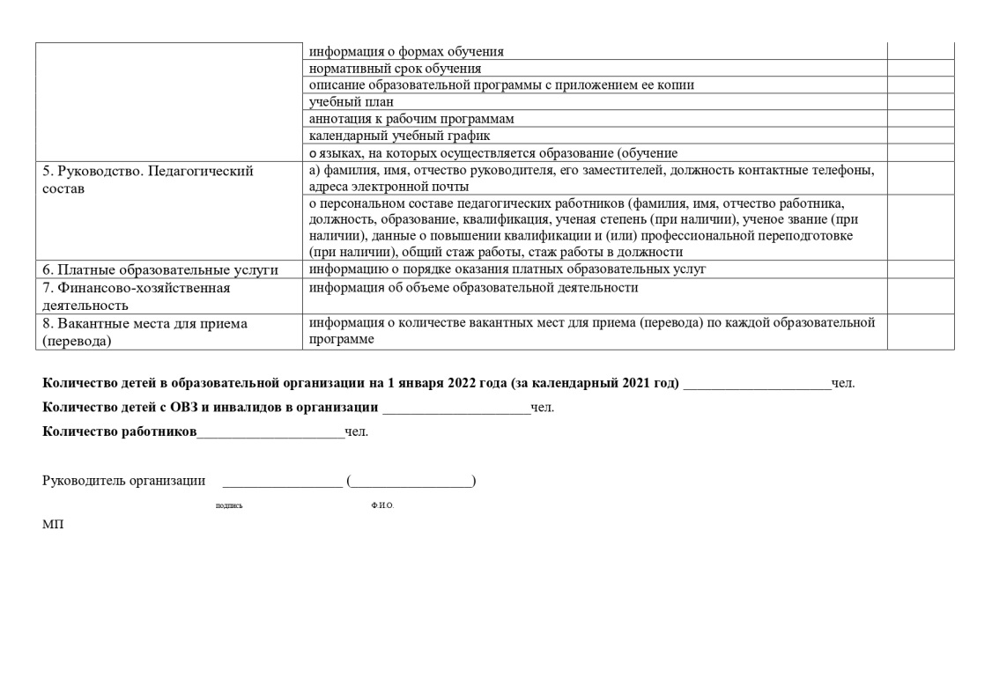
Визуальный осмотр стендов организации

Slide 13
Сведения для расчета показателя «Соответствие информации о деятельности организации, размещенной на общедоступных информационных ресурсах, ее содержанию и порядку (форме) размещения, установленным нормативными правовыми актами: на официальном сайте организации в информационно-телекоммуникационной сети «Интернет»
Рассчитывается в соответствии с постановлением Правительства Российской Федерации от 10 июля 2013 г. № 582 «Об утверждении правил размещения на официальном сайте образовательной организации в информационно-телекоммуникационной сети «Интернет» и обновления информации об образовательной организации», а так же с Методическими рекомендациями к единому порядку расчета показателей независимой оценки качества условий осуществления образовательной деятельности организациями, осуществляющими образовательную деятельность по основным общеобразовательным программам, образовательным программам среднего профессионального образования, основным программам профессионального обучения, дополнительным общеобразовательным программам (с учетом отраслевых особенностей) 2022 года.

Slide 14
ОСНОВНЫЕ ПОКАЗАТЕЛИ, характеризующие общие критерии оценки качества
(Приказ Минпросвещения России № 114 от 13.03.2019 год)
Показатели, характеризующие открытость и доступность информации об организации, осуществляющей образовательную деятельность
Показатели, характеризующие комфортность условий, в которых осуществляется образовательная деятельность
Показатели, характеризующие доступность образовательной деятельности для инвалидов
Показатели, характеризующие доброжелательность, вежливость работников организации
Показатели, характеризующие удовлетворенность условиями осуществления образовательной деятельности организации

Slide 15
Состав информации о результатах НОКО и порядок их размещения утверждены приказом Минфина России от 7 мая 2019 г. № 66н.
В течение первого квартала года, следующего за отчетным, Минпросвещения России, органы исполнительной власти субъектов Российской Федерации, осуществляющие государственное управление в сфере образования, органы местного самоуправления:
осуществляют подготовку и утверждение в полном объеме планов всех организаций по устранению всех недостатков, выявленных в ходе проведения НОКО
назначают должностных лиц, ответственных за размещение информации о результатах независимой оценки на сайте bus.gov.ru, а также за достоверность, полноту и своевременность ее размещения, за ведение мониторинга посещений гражданами официального сайта и их отзывов, за организацию работы по устранению выявленных недостатков и информирование на сайте bus.gov.ru граждан о принятых мерах (часть 7 статьи 11 Федерального закона № 392-ФЗ).

Slide 16
ВЫВОДЫ ПО РЕЗУЛЬТАТАМ ИССЛЕДОВАНИЯ
По результатам НОКО составляется Аналитический отчет, который содержит:
- анализ результатов проведенных сбора и обобщения информации;
- результаты удовлетворенности граждан качеством условий оказания образовательных услуг;
- значения по каждому показателю, характеризующему общие критерии независимой оценки (в баллах);
- основные недостатки в работе организаций, выявленные в ходе сбора и обобщения информации о качестве условий оказания услуг,
- выводы и предложения по совершенствованию деятельности организаций, в том числе рейтинги, рэнкинг организаций, рекомендации по устранению недостатков по результатам проведения независимой оценки качества условий оказания образовательных услуг как для каждой организации, так и для типов организаций.

Slide 17
После подготовки и размещении Планов по устранению недостатков руководители организаций должны своевременно провести работу по устранению указанных недостатков.
Руководители организаций, осуществляющих образовательную деятельность, несут ответственность за непринятие мер по устранению недостатков, выявленных в ходе НОКО, в соответствии с трудовым законодательством. В трудовых договорах с руководителями указанных организаций в показатели эффективности работы руководителей включаются результаты НОКО и выполнения Плана по устранению недостатков (часть 14 статьи 95.2 Федерального закона № 273-ФЗ).
Например показатели эффективности рассчитываются в баллах,
если итоговая сумма баллов по результатам НОК
60-79 баллов – 4 балла; 80-100 баллов – 8 баллов.
Устанавливается в первый год, следующий за годом проведения НОК, а так же за своевременное выполнение плана во втором и третьем годах.
Данные баллы влияют на показатель эффективности руководителя образовательной организации.

Slide 18
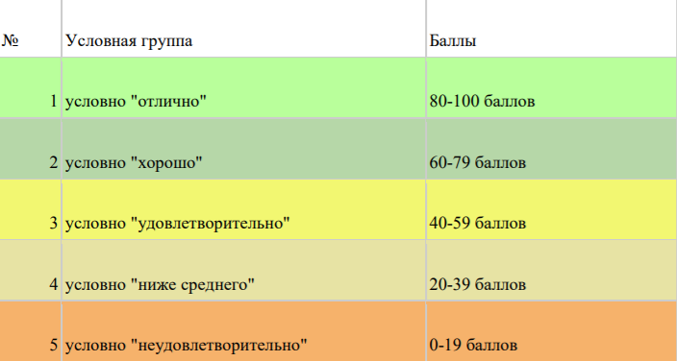

Slide 19
Спасибо за внимание!

